Slide 1
ARMv8-A勉強会資料 Caches(11章)
本田 晋也
名古屋大学 大学院情報学研究科
honda@ertl.jp

Slide 2
Caches
ARMプロセッサが登場した頃はコアとバスとメモリの速度は同等であった
時代と共にコアのスピードは向上したが，バスやメモリ(DRAM)は同じようには向上しなかった．
SRAMを使うとコアと同じスピードでアクセス可能であるが，DRAMと比較して高価であるという問題がある．
現状のARMシステムでは，外部メモリへのアクセスはコアの実行サイクルに換算して10から100サイクル必要となる
そのため，コアに直結されたキャッシュメモリが使用されている
キャッシュメモリ(SRAM)はメインメモリ(DRAM)より高速にアクセスが可能である
コアはメインメモリにアクセスする前にキャッシュにアクセスして，キャッシュにデータがあればそれを読み込む
キャッシュを使う事により，性能向上と電力消費の削減が実現可能である

Slide 3
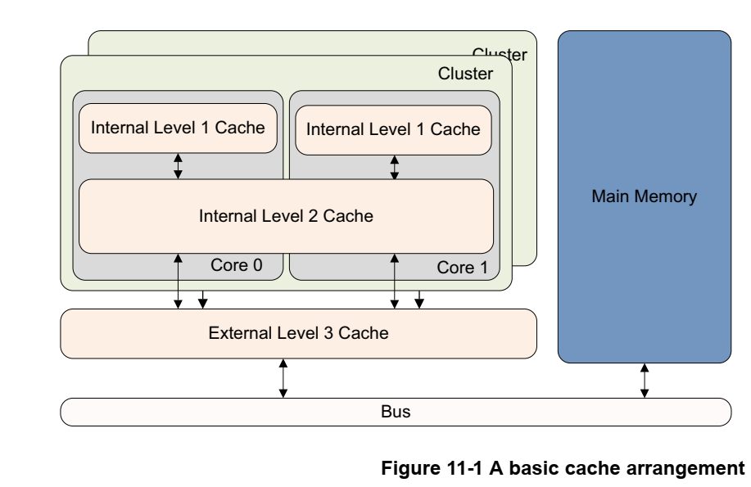
Caches
ARMv8-Aでは2レベル以上のキャッシュが搭載される
L1はコア毎に命令キャッシュとデータキャッシュを持つ
L2はコアで共有するキャッシュを持つ
最初のアクセスはメモリへのアクセスと速度は変わらないが，次のアクセスは高速になる
全ての命令フェッチとデータアクセスはキャッシュをチェックする．キャッシュはメインメモリの一部のデータしか持たないためにチェックは必要である
幾つかの領域はマークする必要がある．例えば周辺デバイスの領域はノンキャッシャブルとする必要がある．
時にはキャッシュの内容とメモリの内容が 一致しない場合ある
キャッシュのデータは更新したが， ライトバックされていない場合
プロセッサがメインメモリを読んだ後， コアや周辺デバイスがその値を更新した 場合
この問題はコヒーレンシと呼ばれる

Slide 4
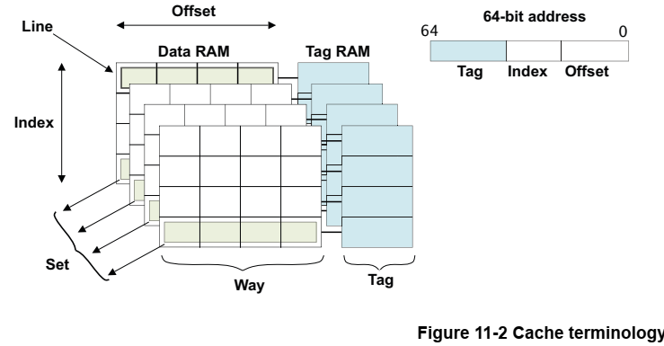
11.1 Cache terminology
フォンノイマンアーキテクチャでは，一つのキャッシュが命令とメモリに使用される（ユニファイドキャッシュ）
ハーバードアーキテクチャでは命令とデータの2個のキャッシュを持つ
ARMv8ではL1は命令・データキャッシュを持ち，L2はユニファイドキャッシュである
キャッシュはアドレスとデータとステータスを保持する必要がある
Tag
アドレスの上位ビットでラインがどこのアドレスデータを保持しているか示す
Line
一連の連続したアドレスのデータ
有効(valid) : データや命令を保持している
無効(invalid) : 保持していない
1つ以上のステータスビットがある
valid bit : 有効化かどうか
dirty bits : メインメモリと値が 変わっているか

Slide 5
11.1 Cache terminology
Index
アドレスの中のラインを特定するためのフィールド
セットを選択するために使用される（詳細は後ほど）
Way
キャッシュを幾つかに分けた単位．全て同じサイズである
setはindexをシェアする全てのウェイのキャシュラインの集合
OffsetはTagRAMに入れる必要がない

Slide 6
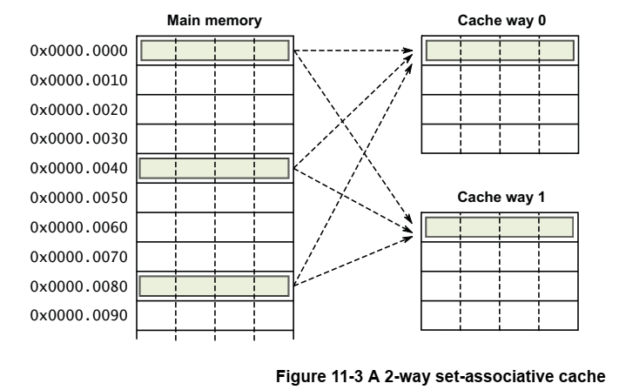
11.1.1 Set associative caches and ways
ARMのキャッシュは常にセットアソシアティブキャッシュである
ダイレクトマップ方式と比較してスラッシングを減らして実行時間を向上できる
一方，複数のタグの比較が必要なため，ハードウェアの複雑さが増して消費電力が増加する．
キャッシュは複数のwayに分けることが可能である．
アドレスのlineによりway中の何処のキャッシュラインを選択するか決まる
通常L1は2-4way
A53のL1は3way，L2は16wayである
L3のCCN-504はサイズが大きいため， 多くのwayを持つ
連想度(way数)を増やすとスラッシン グを減らすことが出来る
フルアソシアティブが理想だが，面積 が大きくなるので，上記程度が無難．

Slide 7
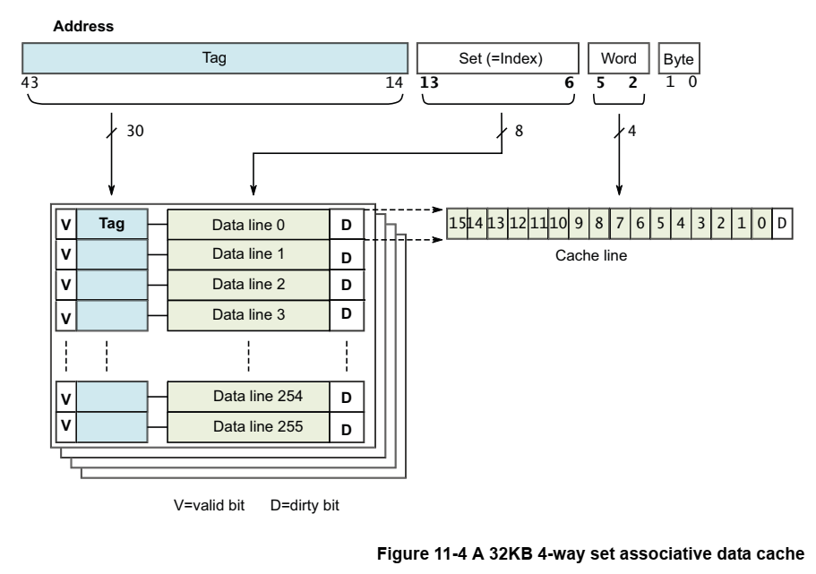
11.1.2 Cache tags and Physical Addresses
それぞれのラインには対応するメモリの物理メモリのアドレスを格納するタグメモリを持つ．
キャッシュラインサイズは実装依存であるが，全てのコアで一緒のサイズである必要がある
物理アドレスがデータのキャッシュでの位置を特定するのに使用される
下位ビットはキャッシュライン上の場所を示す
中程のビットはラインを選択する
上位ビットはTagRAMとの比較に用いる
ARMv8では，データキャッシュは通常， 物理インデックス，物理タグ（PIPT） 仮想インデックス，物理タグ（VIPT）も 可能である．
ライン毎の情報
TagRAM
Valid ビット（MESIのstateにもなる）
Darti ビット
容量32KB，ラインサイズ64byeの例

Slide 8
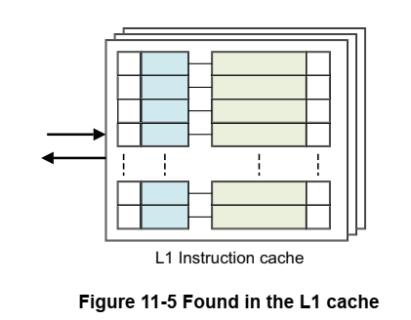
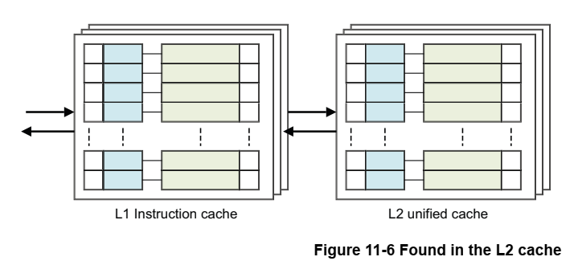
11.1.3 Inclusive and exclusive caches
シングルプロセッサでのリード(LDR X0, [X1])を考える
X1のアドレスがキャッシャブルならL1にデータがあるか探す
L1に見つかればL1からデータを取得する
L1に見つからなければL2を探しあれば，L1とコアにデータを読み込む
L1のラインを開ける必要があるが，そのデータはL2に存在する（L2はサイズが大きいため）

Slide 9
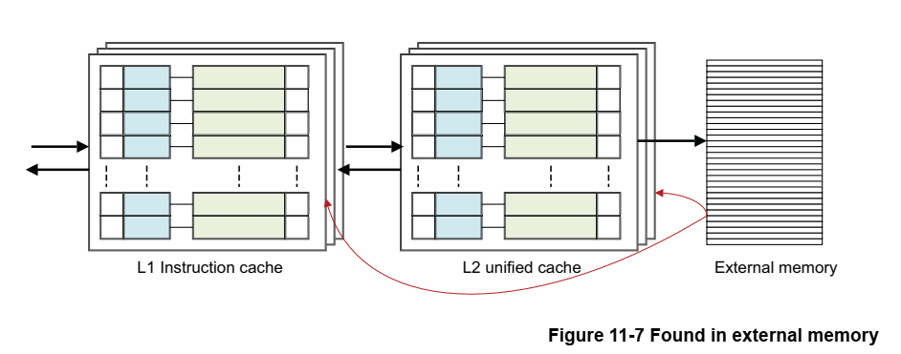
11.1.3 Inclusive and exclusive caches
L1にもL2にも無ければメモリからロードして，L1とL2とコアにデータを渡す
マルチコアシステムでは他のコアのL1や他のクラスターのL1やL2もチェックする
ここではL3は考えない
inclusiveキャシュモデルと呼ぶ
L1とL2に同じデータがキャッシュされている
exclusiveキャッシュモデル
L1とL2に同じアドレスに対するデータを置かない（どちらか）

Slide 10
11.2 Cache controller
プログラムから見えない
コアからのリードライト要求を受け取ってキャッシュ操作やメモリアクセスを実施する
cache look-up
コアからリード・ライト要求を受け取り，キャッシュにデータが含まれているか確認する
アドレスに一致する有効(validが1の)なtagRAMを見つける
一致するtagRAMがない場合やあったとしても無効な場合(validが0)の場合は，次の階層のメモリ（L2や外部メモリ）にアクセスする．
その結果，キャッシュにデータを格納するラインフィルが発生する
コアはラインフィルを待たずに実行を再開できる．
これらの仕組みはプログラム開発者からは見えない
キャッシュコントローラは通常，ライン中のクリティカルワード（プロセッサから要求されたデータ）を最初に取得する．
その後，他のデータをキャッシュフィルする

Slide 11
11.3 Cache policies
キャッシュポリシーにより変化する内容
何時データキャッシュがフィルされるか
ストア命令がデータキャッシュにヒットした場合何か発生するか
キャッシュアロケーションポリシー
Write allocation(WA)
キャッシュシュラインはライトミス時にアロケートされる
ストア命令によりメモリへのバーストリードが発生する可能性がある
ストアの実行前にキャッシュがフィルされる
バイトをストアしてもライン全体がフィルされる
Read allocation(RA)
リードミスでキャシュラインはフィルされる

Slide 12
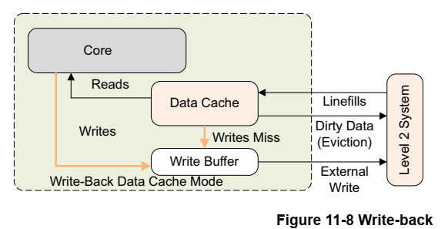
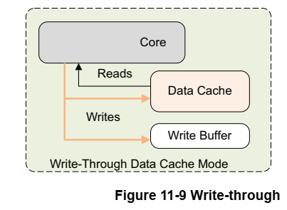
11.3 Cache policies
キャッシュアップデートポリシー
Write-Back(WB)
キャッシュのみに書き込んでそのラインをダーティにする
ラインが退避またはクリーンされるとメモリに書き戻される
Write-through(WT)
キャッシュとメモリと両方に書き込む
データリードは両方のポリシーで同等である．

Slide 13
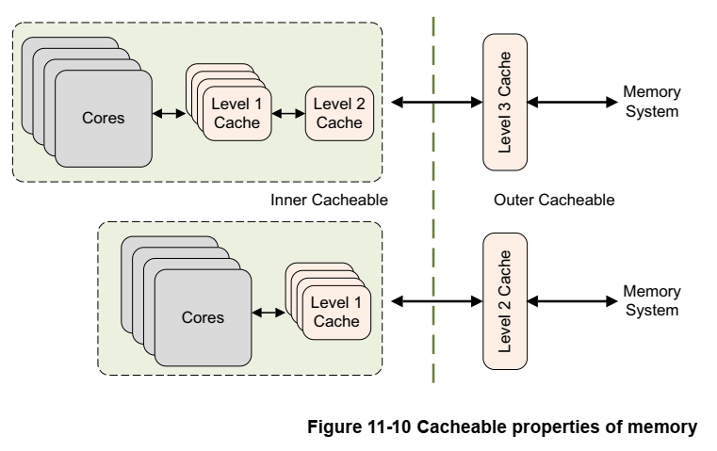
11.3 Cache policies
ノーマルメモリのキャシュ属性はinnerとouterに分けられる．
innerとouterの分け方は実装依存である．
典型的には，innerはコア内蔵キャッシュに，outerはプロセッサバスにある外部キャッシュに適用される

Slide 14
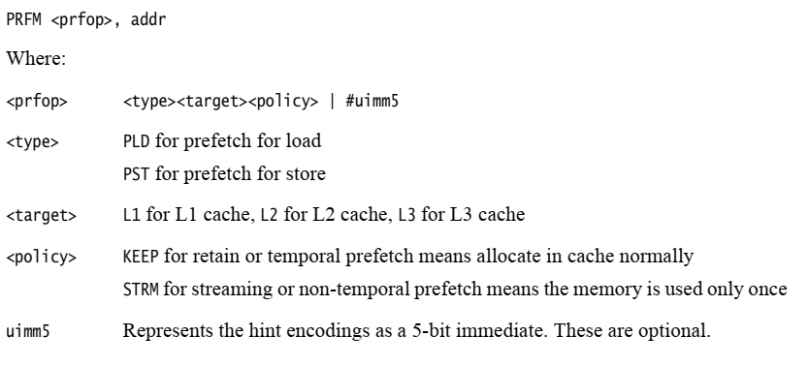
11.3 Cache policies
ノーマルメモリは投機的にアクセスされるため，プログラムが明示的にデータを要求しなくても，データがロードされる．
一方，コアから明示的にこれから使用するデータを提示する方法がある
ARMv8－Aはプリロードヒント命令を持つ
投機実行とプリロードをするかは実装依存である．
AArch64
PRFE PLDL1KEEP, [Xm, #imm] : Xm + imm をL1にロードする．
temporal prefetch : データは1回以上使用される可能性がある
AArch32
PLD Rm : Rmのアドレスのデータをプリロードする

Slide 15
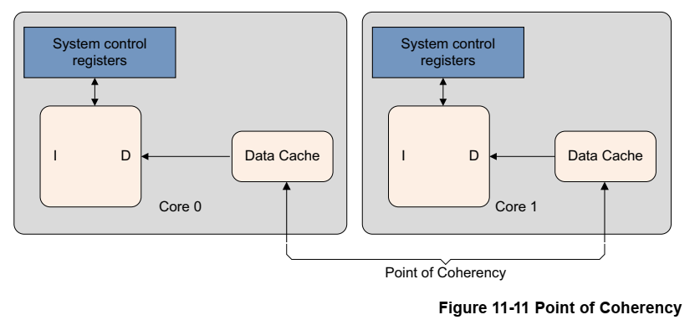
11.4 Point of coherency and unification
セットないしウェイベースのクリーン&インバリデイトは，特定レベルのキャッシュに対して発行可能である．
仮想アドレスを使う操作についてアーキテクチャは2種類のポイントがある
Point of Coherency(PoC)
メモリアクセス可能なコア，DSP，DMAがメモリの同じコピーを見ることを保証するポイント
典型的には，メイン外部システムメモリである

Slide 16
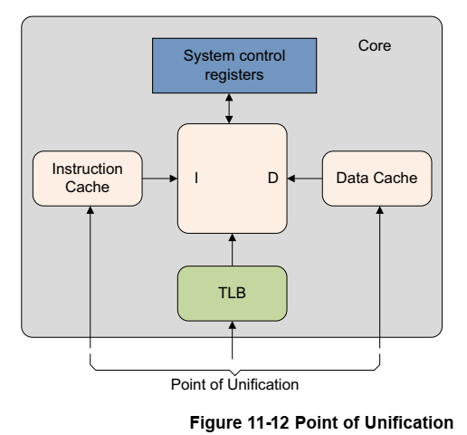
11.4 Point of coherency and unification
Point of Unification（PoU）
コアの命令・データキャッシュとテーブルウォークが同じメモリのコピーを見ることを保証するポイント
ハーバードL1キャッシュとTLBを持つシステムに対しては，ユニファイドL2キャッシュとなる
L2を持たない場合は，メインメモリがPoUとなる

Slide 17
11.4 Point of coherency and unification
PoUの知識があると，自己改変コードにおいて，将来の命令で変更バージョンのコードをフェッチすることを保証できる
アドレスを指定して関連するデータキャッシュをクリアする
アドレスを指定して命令キャッシュを無効化する
ARMアーキテクチャは命令キャッシュとメモリ間のコヒーレントを保証する機能は要求しない

Slide 18
11.5 Cache maintenance
ソフトウェアからクリーン&インバリデイトが必要なタイミングある．
例えば外部メモリが変更されてキャッシュの内容を破棄する必要がある場合
MMU関連の設定の後，例えばアクセスパーミッションやキャッシュポリシー，物理・仮想アドレスのマッピング，JIT等で命令とデータキャッシュの一貫性が必要となった場合
キャシュのインバリデイト
1つ以上のキャッシュラインのvalid bit をクリアする
リセット後にも必要
キャッシュのクリーン
1つ以上のキャッシュラインのdirty bit がセットされているものを書き出してdirty bit をクリアする
次のレベルのキャッシュやメインメモリとのコヒーレントを確保する
WBポリシーのデータキャッシュにのみ当てはまる
Zero
キャッシュ内のメモリをゼロにする．

Slide 19
11.5 Cache maintenance
前述のオペレーションは対象を選択可能である．
All
キャッシュ全体．データキャッシュやユニファイドキャッシュでは使えない
Modified Virtual Address（MVA） or VA
指定した仮想アドレスのデータを保持しているキャッシュライン
Set or Way
セットもしくはウェイを指定

Slide 20
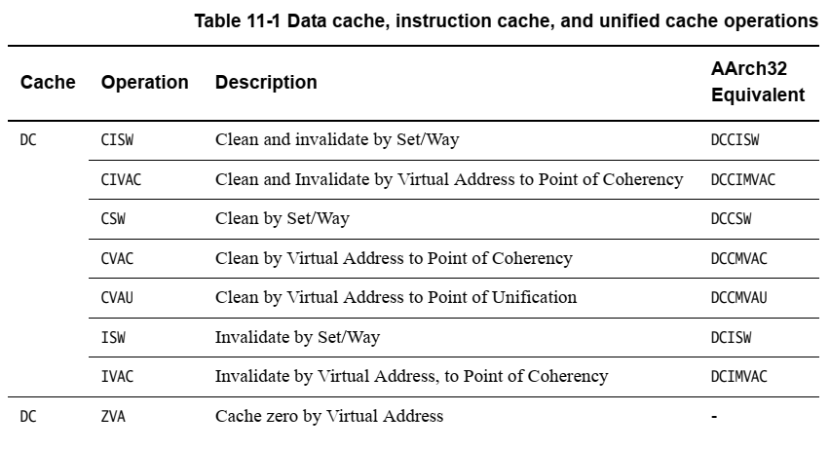
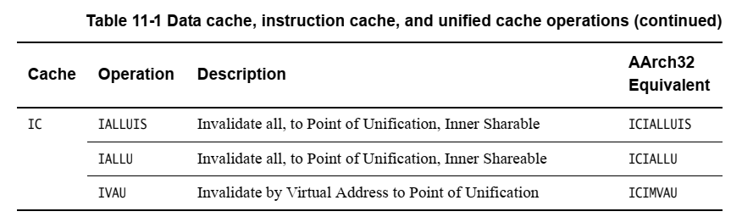
11.5 Cache maintenance
AArch64のキャシュメンテナンス命令
<cache> <operation>{, <Xt>}

Slide 21
11.5 Cache maintenance
これらの命令は64bitの仮想アドレスを引数として受け取る
アライメント制約は適用されない
Set/Way/Level を引数に指定することが可能
データキャッシュinvalidate命令（DC IVAC）は，ライトパーミッションが必要．持たない場合は特権違反例外が発生する
全ての命令キャッシュ操作命令は，他の命令キャッシュ操作命令や，データキャッシュ操作命令，ロード，ストア命令の実行順序が入れ替えられる
DSBが入っている場合は異なる
DC ZVA以外のデータキャッシュ操作は同じアドレスを指定した場合のみ実行順序が保証される
アドレス指定をするキャッシュ操作命令はアドレス指定をしない命令と実行順序が保証される

Slide 22
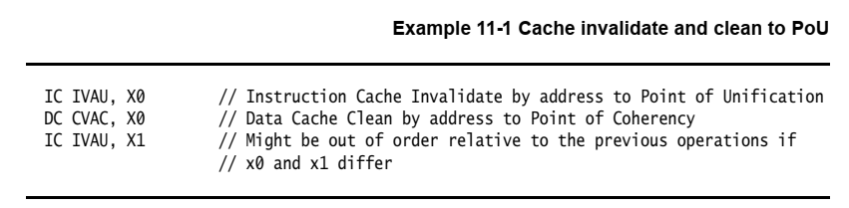
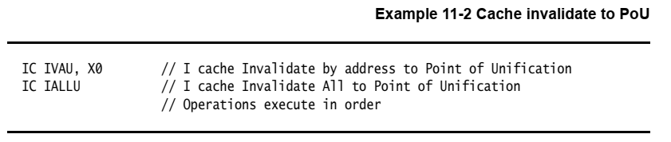
11.5 Cache maintenance
以下のコードでは，最初の2命令は同じアドレスを指定しているので順番に実行される
最後の命令は異なるアドレスを指定しているので，リオーダされる可能性がある
以下のコードではDSBを実行するまで命令の終了は保証されない
データキャシュを0でプリロードする”DC ZVA”は，ARMv8-Aで導入された新しい命令
キャッシュラインを外部メモリからロードするより高速に実行が可能である．
キャッシュラインを0にするのは，プリフェッチに近く，そのデータを近いうちに使用することをプロセッサにヒントして伝える．
プリフェッチとは異なり，外部メモリからのロードが必要ないので高速である

Slide 23
11.5 Cache maintenance
メモリからデータを読む代わりにデータをゼロにする
これはデータは上書きをすることをプロセッサに伝える
大きなテンポラリデータや新しいデータを初期化すること考える
データをメモリから読み込むか，データを書き込んで開始する
これらは多くのサイクルを要する
キャッシュゼロを使うとこの時間を削減することができる
キャシュ命令の効果の範囲はVAを使うかSet/Wayを使うで指定できる
スコープ(PoCまたはPoU)や，ブロードキャストの有無は，シェアラビリティにより制御可能である

Slide 24
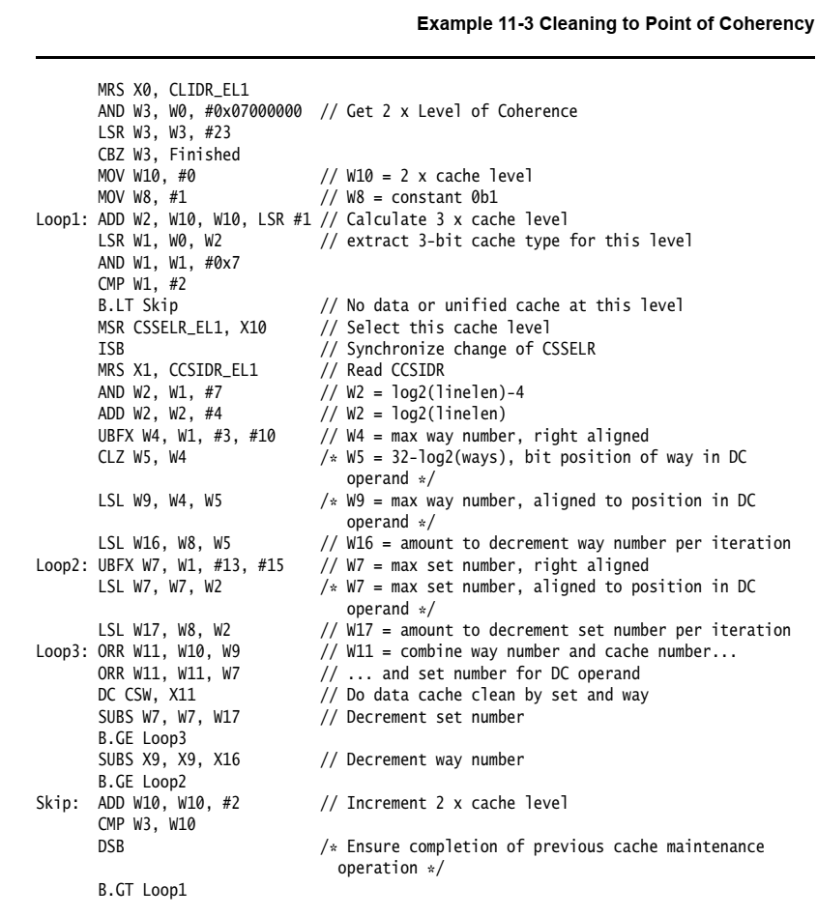
11.5 Cache maintenance
以下の命令はPoCで全てのデータキャッシュないしユニファイドキャッシュのクリーンする

Slide 25
11.5 Cache maintenance
標準の状況では，キャッシュ全体のクリーンやinvalidateは，コアの起動や終了時にファームウェアで実施される．サイズの大きなL2キャッシュの場合は多くの時間が必要となる
操作中に新しいデータがキャッシュラインにアロケートされるのを防ぐため，キャッシュは最初に無効にする必要がある．
キャッシュがエクスクルーシブの場合，キャッシュ間でラインが舞グレートされる
SMPシステムでは操作中に他のコアがダーティにPoCに到着する前に防ぐ必要がある．
EL3がある場合は，Normalワールドから操作できない‘secure dirty’なキャッシュがあるため，SecureからInvalidateする必要がある．

Slide 26
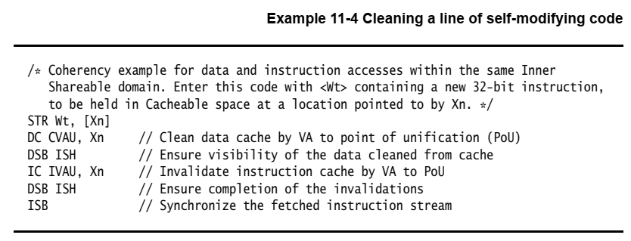
11.5 Cache maintenance
命令実行とメモリの同期を実現するためには，キャッシュ操作命令とISB/DSBを組み合わせる必要がある
コード例を以下に示す．

Slide 27
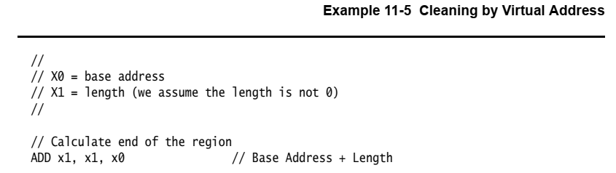
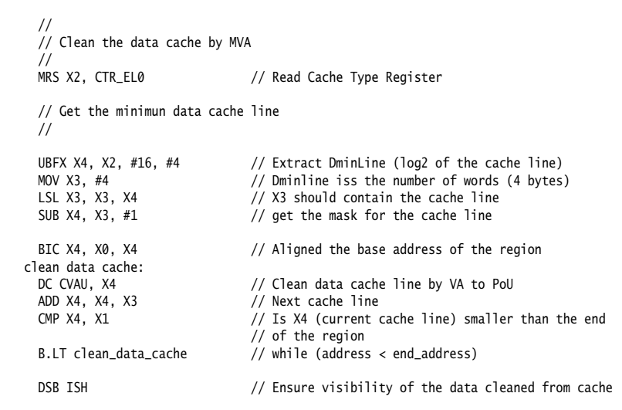
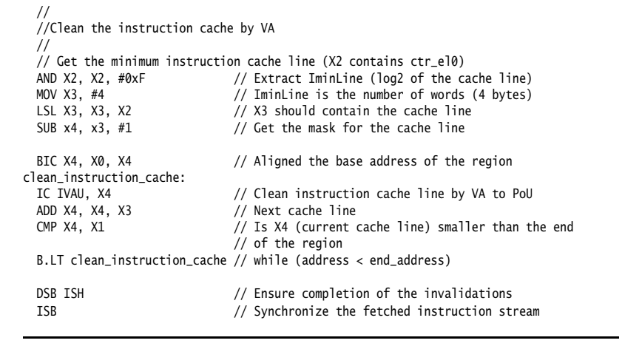
11.5 Cache maintenance
X0で渡された仮想アドレスからX1で指定された長さデータと命令キャッシュをinvalidateするコードは次の通りである．

Slide 28
11.6 Cache discovery
ターゲット依存のコードはキャッシュの各種情報を知る必要がある
キャッシュサイズ，ラインサイズ，set/way数，キャシュ段数
これらの情報はリセット後のキャッシュinvalidateとzeroクリアで必要となる
他の操作は，PoCないしPoUベースで実施可能である．
幾つかのシステムレジスタでこれらの情報を取得可能である
Cache Level ID Register (CLIDR_EL1)
キャッシュレベルを取得可能
Cache Type Register (CTR_EL0)
キャッシュラインサイズを取得可能

